Slide 1
第二章、Spark编程模型

Slide 2
课程大纲
初识Spark
Scala入门
获取Spark源码并进行编译
Spark本地开发环境配置

Slide 3
课程目标
了解Spark及其生态系统组件
掌握Scala的基本使用
获取Spark源码并根据指定Hadoop版本编译
学会Spark本地开发环境配置

Slide 4
二、Spark编程模型
1、RDD弹性分布式数据集
通常来讲，每一种数据处理都有自己的模型，例如：Hadoop 采用了MapReduce模型、Storm 采用了Stream Processing模型。而Spark才有自己的编程模型—RDD。

Slide 5
二、Spark编程模型
1 RDD简介
RDD，全称为Resilient Distributed Datasets，是一个容错的、并行的数据结构，可以让用户显式地将数据存储到磁盘和内存中，并能控制数据的分区。同时，RDD还提供了一组丰富的操作来操作这些数据。

Slide 6
二、Spark编程模型
1.1 RDD简介
RDD的创建方式
从文件系统输入
从已存在的RDD转换得到新的RDD
RDD的两种操作算子
Transformation（转换）
Action(执行)

Slide 7
二、Spark编程模型
1.2 深入理解RDD
RDD从直观上可以看作一个数组，本质上是逻辑分区记录的集合。在集群中，一个RDD可以包含多个分布在不同节点上的分区，每个分区是一个dataset片段。

Slide 8
二、Spark编程模型
1.2.1 RDD依赖
RDD可以相互依赖。如果RDD的每个分区最多只能被一个Child RDD的一个分区使用，则称之为narrow dependency；若多个Child RDD分区都可以依赖，则称之为wide dependency。不同的操作依据其特性，可能会产生不同的依赖。例如map操作会产生narrow dependency，而join操作则产生wide dependency。

Slide 9
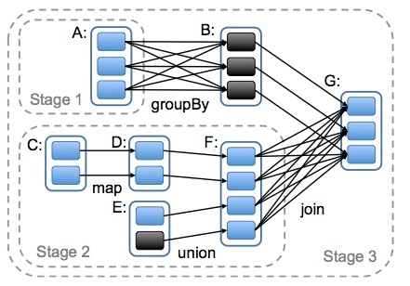
二、Spark编程模型
1.2.1 RDD依赖

Slide 10
二、Spark编程模型
1.2.2 RDD支持容错性
支持容错通常采用两种方式：数据复制或日志记录。对于以数据为中心的系统而言，这两种方式都非常昂贵，因为它需要跨集群网络拷贝大量数据，毕竟带宽的数据远远低于内存。

Slide 11
二、Spark编程模型
1.2.2 RDD支持容错性
RDD天生是支持容错的。首先，它自身是一个不变的(immutable)数据集，其次，它能够记住构建它的操作图（Graph of Operation），因此当执行任务的Worker失败时，完全可以通过操作图获得之前执行的操作，进行重新计算。由于无需采用replication方式支持容错，很好地降低了跨网络的数据传输成本。

Slide 12
二、Spark编程模型
1.2.3 RDD的高效性
RDD提供了两方面的特性persistence和patitioning，用户可以通过persist与patitionBy函数来控制RDD的这两个方面。RDD的分区特性与并行计算能力(RDD定义了parallerize函数)，使得Spark可以更好地利用可伸缩的硬件资源。若将分区与持久化二者结合起来，就能更加高效地处理海量数据。

Slide 13
二、Spark编程模型
2、Spark程序模型
下面给出一个经典的统计日志中ERROR的例子，以便读者直观理解Spark程序模型。
1）SparkContext中的textFile函数从存储系统（如HDFS）中读取日志文件，生成file变量。
scala> var file = sc.textFile("hdfs：//...")
2）统计日志文件中，所有含ERROR的行。
scala> var errors = file.filer(line=>line.contains("ERROR"))
3）返回包含ERROR的行数。
errors.count()

Slide 14
二、Spark编程模型
2、Spark算子
Spark应用程序的本质，无非是把需要处理的数据转换为RDD,然后将RDD通过一系列转换和操作得到结果，简单来说，这些转换和操作即为算子。
Spark算子详细介绍见：Spark算子详细介绍

